Slide 1







Slide 2
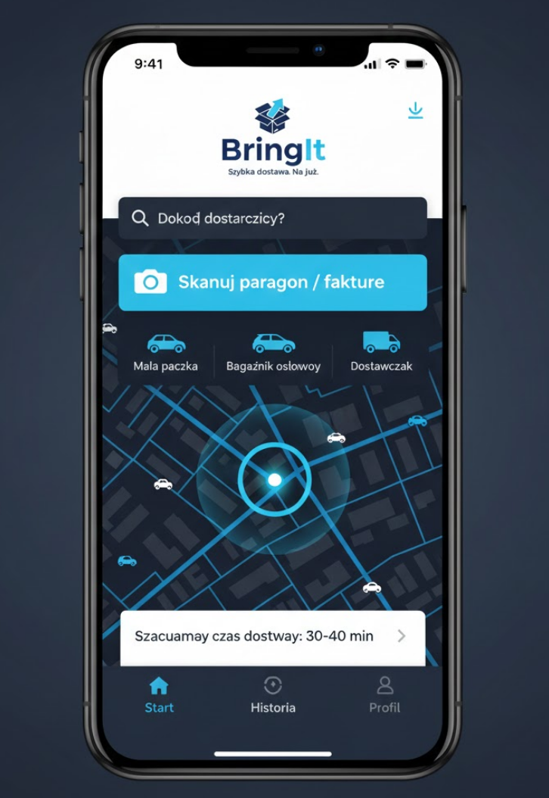
Koncepcja: Aplikacja mobilna łącząca klientów sklepów stacjonarnych (RTV/AGD, budowlane, meblowe) z prywatnymi kierowcami i firmami kurierskimi w modelu on-demand (na żądanie).
Cel: Umożliwienie klientowi otrzymania zakupionego towaru w czasie poniżej 60 minut, bez konieczności posiadania własnego samochodu i wychodzenia z domu.

Slide 3
Elevator Speech
BringIt to aplikacja mobilna, która w mniej niż 60 minut dostarcza zakupy ze sklepów stacjonarnych prosto pod drzwi klienta. Łączymy osoby kupujące duże lub ciężkie produkty z prywatnymi kierowcami i firmami kurierskimi w modelu on‑demand – tak prostym i intuicyjnym jak Uber. Dzięki Bringit nie musisz mieć samochodu ani czekać na kuriera przez całą dobę. Wystarczy paragon i wybór odpowiedniego pojazdu, a nasz algorytm natychmiast znajdzie kierowcę, który odbierze i dostarczy Twój towar. Zarabiamy poprzez prowizję od zleceń, dynamiczne ceny w godzinach szczytu oraz partnerstwa B2B ze sklepami, które mogą zintegrować naszą usługę bezpośrednio przy kasie. Bringit = szybka, wygodna i bezpieczna dostawa zakupów ze sklepu do domu

Slide 4
Jak to działa? (Proces Użytkownika)
Proces musi być maksymalnie prosty, aby konkurować z wygodą np. Ubera
Zakup: Klient kupuje telewizor/monitor w sklepie stacjonarnym (np. Media Expert) i wybiera opcję „Odbiór osobisty”.
Zlecenie: Klient otwiera Twoją aplikację.
Weryfikacja: Klient robi zdjęcie paragonu/faktury lub wgrywa plik PDF z potwierdzeniem zamówienia (to kluczowe dla wydania towaru kierowcy).
Wybór pojazdu: Klient określa gabaryt (np. „Mała paczka”, „Bagażnik osobowy”, „Dostawczak”).
Dostawa: Algorytm łączy klienta z najbliższym kierowcą. Kierowca jedzie do punktu odbioru towaru w sklepie.
Odbiór : Kierowca pokazuje w punkcie odbioru cyfrowe upoważnienie i skan paragonu (dostępne w aplikacji kierowcy).
Finalizacja: Kierowca dostarcza towar pod drzwi.

Slide 5
Model Biznesowy (Jak zarabiamy?)
Możemy czerpać zyski z trzech źródeł:
Prowizja od zlecenia: Podobnie jak w Uberze, pobierasz np. 20-25% od kwoty, którą płaci użytkownik za przejazd.
Dynamiczne Ceny (Surge Pricing): Wyższe stawki w godzinach szczytu lub przy dużym zapotrzebowaniu
(np. BlackFriday, okres przedświąteczny).
Partnerstwa B2B: Docelowo sklepy (np. Media Expert, Castorama) mogą zintegrować Twój przycisk
"Zamów natychmiastową dostawę" bezpośrednio na swojej stronie internetowej lub przy kasie.

Slide 6
Analiza Rynku i Grupa Docelowa
Do kogo kieruje usługę?
Osoby bez samochodu: Studenci, mieszkańcy centrów miast, osoby starsze.
Osoby bez „dużego” samochodu: Ktoś kupił 65-calowy telewizor, który nie zmieści się do sedana taka osoba będzie mogła skorzytsac z naszej usługi.
Niecierepliwi: Klienci, którzy potrzebują sprzętu do pracy natychmiast (np. awaria monitora w biurze) i nie mogą czekać na kuriera 24h.

Slide 7
Wyzwania Operacyjne
Upoważnienie do odbioru: Musimy stworzyć prawny mechanizm (w regulaminie aplikacji), w którym użytkownik udziela kierowcy jednorazowego pełnomocnictwa do odbioru towaru w jego imieniu. Sklep musi chcieć wydać towar osobie trzeciej na podstawie zdjęcia paragonu w aplikacji.
Ubezpieczenie: Co jeśli kierowca upuści monitor za 4000 zł? Konieczne jest ubezpieczenie OC przewoźnika zintegrowane z aplikacją.
Weryfikacja gabarytów: Użytkownicy mogą kłamać lub nie wiedzieć, czy sofa zmieści się do Opla Astry. Aplikacja musi sugerować odpowiedni pojazd na podstawie kategorii towaru.

Slide 8
Strategia Marketingowa (Go-to-Market)
Geotargetowanie: Reklamy w Google/Social Media wyświetlane osobom przebywającym fizycznie w pobliżu dużych parków handlowych.
Współpraca lokalna: Naklejki lub ulotki przy punktach "Odbiór towaru" w sklepach
(nawet nieoficjalnie na początku, by sprawdzić popyt).
SEO: Pozycjonowanie na frazy typu "tani transport mebli", "taxi bagażowe cennik".

Slide 9
Koszty początkowe
Kategoria | Opis | Szacowany Koszt
Development | Budowa aplikacji (Android/iOS) + Panel Administratora | 50 000 - 150 000 PLN
Prawne | Regulaminy, RODO, Wzory pełnomocnictw | 3 000 - 5 000 PLN
Marketing | Budżet startowy na reklamy | 5 000 - 10 000 PLN
Infrastruktura | Serwery, mapy Google API | 500 - 1000 PLN / msc

